Slide 1

Cooperación transfronteriza
y
desarrollo económico y social
(la experiencia europea
y sudamericana)

Slide 2
Fronterizo – Transfronterizo
Historia de éxito en Europa
- 50: Primeras experiencias.
- 60: Primeras eurorregiones.
- 71: ARFE.
- 2012: 200 estructuras de frontera.
Euroregiones, AECTs, comunidades de trabajo.

Slide 3
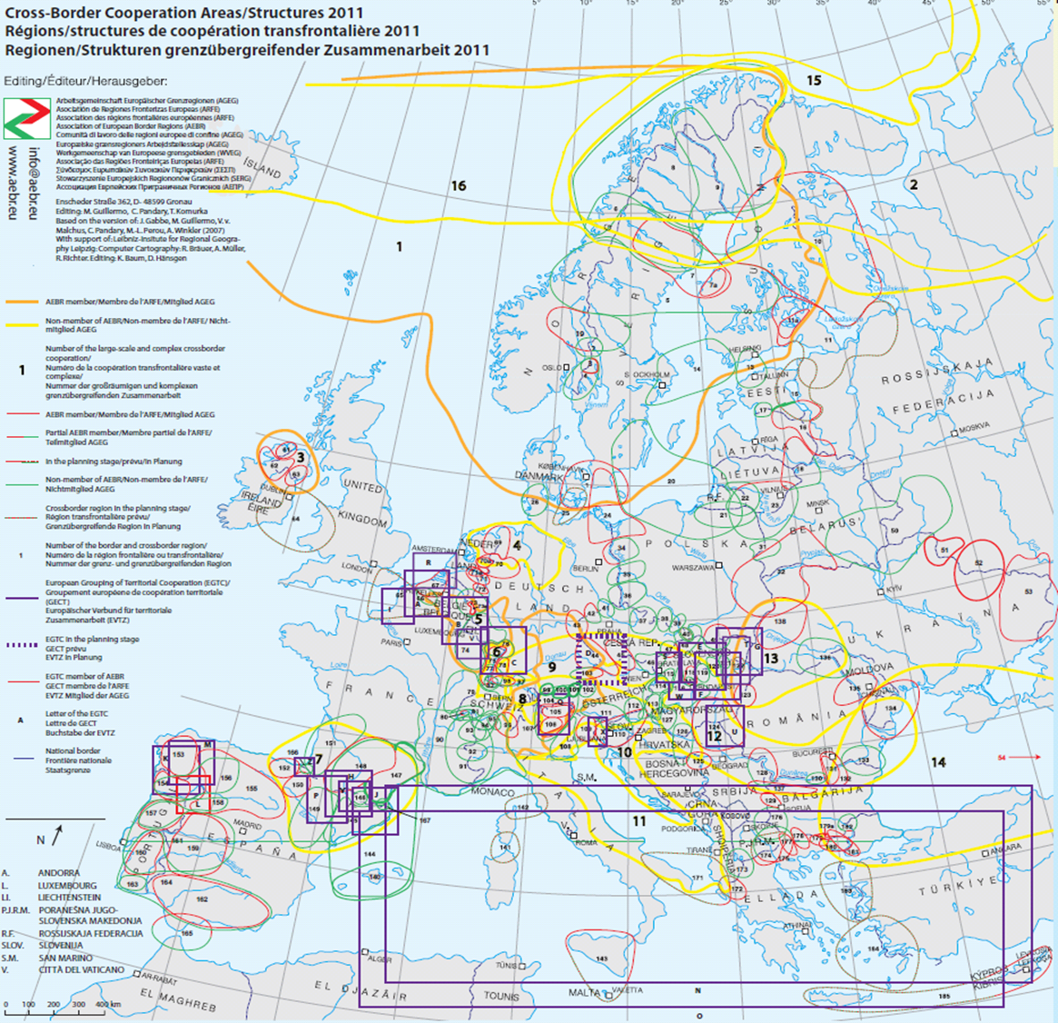

Slide 5
Características
Nace a nivel subnacional, con apoyo supranacional y connivencia nacional.
Cooperación informal que se va formalizando.
« Discriminación positiva » en el marco de la integración supranacional.
Efecto perverso: Incremento de la brecha económica y social.

Slide 6
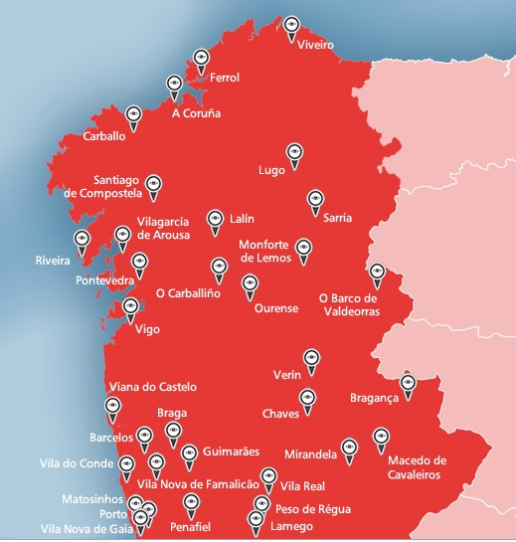
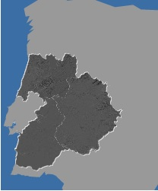
Características
Local y/o regional.
Municipios gemélos

Slide 7
Características
Diferente grado de descentralización estatal.
Diferentes modelos y estructuras.
- Eurorregión.
- AECT.
Realidades y características similares en distintos continentes. Intercambio experiencias.

Slide 8
Características comunes
Territorios periféricos. Menos renta, más brecha social, menos desarrollo en gral.
Escasa población, escasa masa crítica.
Poco peso en la toma de decisiones nacional.

Slide 9
Dificultades comunes
Desconfianza gobiernos nacionales (no es necesario nuevo nivel administrativo, ni cesión de competencias).
Asimetrías en niveles de gestión y administración.

Slide 10
Valor añadido
Masa crítica para obtener recursos y gestión más eficiente.
Masa crítica más preparada (fricción, intercambio de experiencias)..
Territorios más competitivos, capaces de atraer recursos y combatir desigualdades.
Potencialidad en todos los ámbitos.

Slide 11

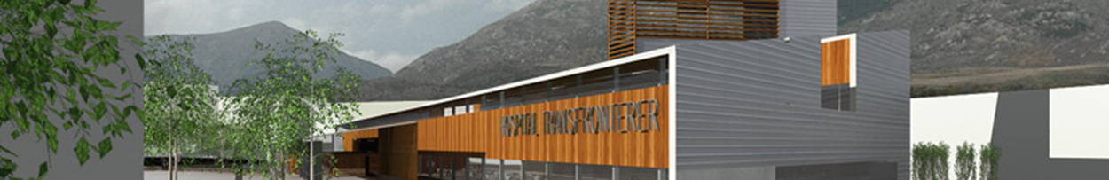
Educación formal e informal
Medio ambiente
Cooperación comercial
Seguridad y control de delitos
Salud

Slide 12
Coop. trasnf. Sudamérica
Desarrollo desordenado, de abajo a arriba.
Papel creciente del nivel subnacional.
Tendencia creciente a la tolerancia y apoyo nacional. Proyectos binacionales de arriba a abajo desde hace más de una década.
Los fenómenos transfronterizos son una realidad tangible haya o no apoyo.
Proceso no homogéneo. Zonas muy activas.
Creciente implicación supranacional.

Slide 13
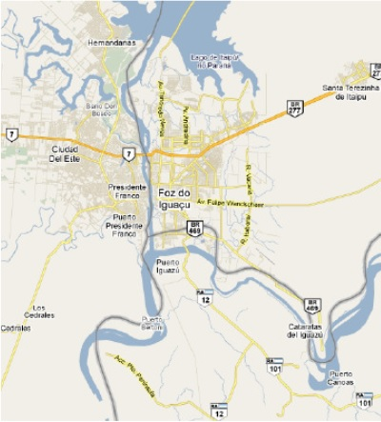

Slide 14
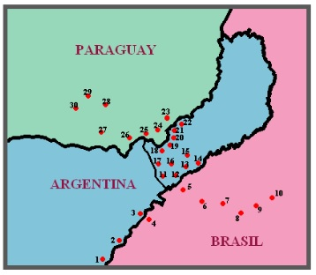

Slide 15
Coop. trasnf. Sudamérica
Propuestas, de abajo a arriba.
Avance en experiencias muy concretas.
Asociación latinoamericana de coop. transf.
Red euroiberoamericana de universidades.
Implicación nacional.
Mayor implicación internacional.
CAN, Mercosur, EU

